Slide 1
Strategický management
Interní analýza podniku
doc. Ing. Pavla Marciánová, Ph.D.

Slide 2
Interní prostředí
Vše co je uvnitř podniku – lidé, procesy, produkty, finance, know how, ….
Jde o to zjistit, jaké možnosti popř. limity má organizace ve vztahu k oholí – jeho příležitostem a hrozbám

Slide 3
Proč zrovna my?
Porterův hodnotový řetězec
Klíčové kompetence
VRIO analýza
Kritické faktory úspěchu
Benchmarking
BCG matice
SWOT analýza

Slide 4
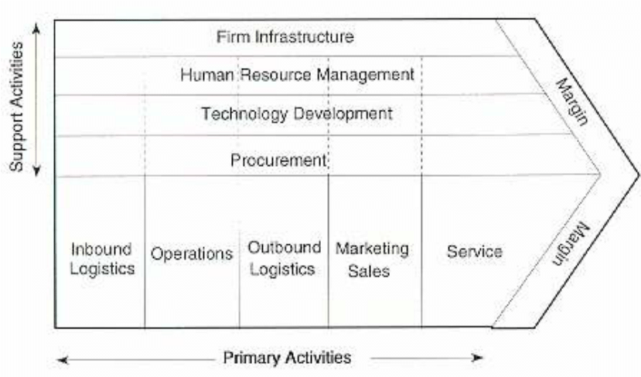
Porterův hodnotový řetězec

Slide 5
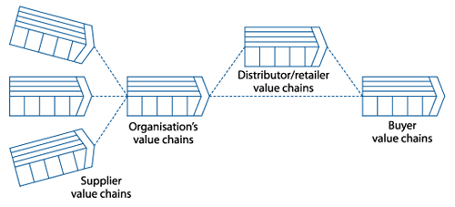
Porterův hodnotový řetězec
Dochází k výměně – hmotných hodnot mezi podniky v řetězcích – lidé, produkty, tržby, smlouvy, služby atd.
Nehmotných hodnot – znalostí – plánování, informace, procesní znalosti, know how, atd.
Zdroj:https://kfknowledgebank.kaplan.co.uk/business-strategy/strategic-analysis/porter's-value-chain

Slide 6
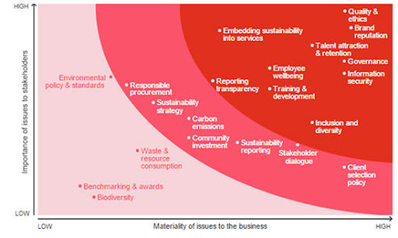
Porterův hodnotový řetězec
V návaznosti na stakeholdery
ESG matice – Environmental, Social Governement aspect

Slide 7
Klíčové kompetence
To co činí podnik jedinečným – schopnosti, znalosti; týmové x individuální
To co podnik odlišuje od ostatních ( pozor na klišé! – např. kvalita za nízkou cenu)

Slide 8
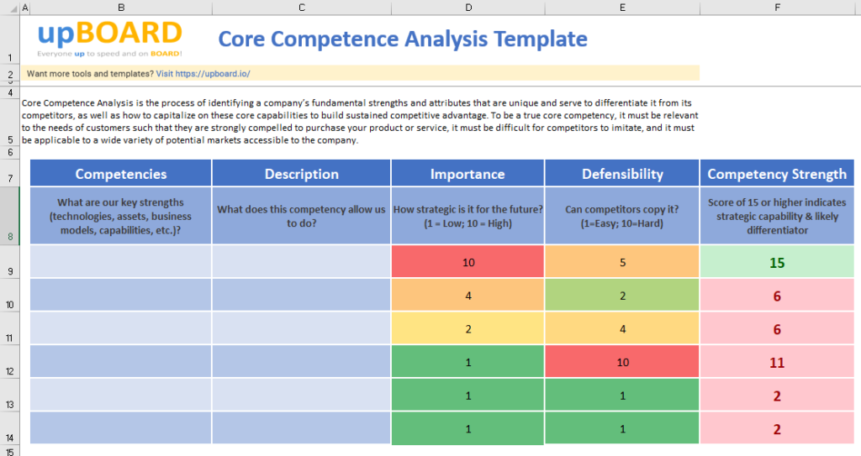

Slide 9
VRIO analýza
Proč je váš business jedinečný?
  Je to vedení organizace, zdroje, finance, spolupráce , inovativní myšlení???
  Na čem budeme stavět? – LR udržitelná konkurenční výhoda
Valuable
Rare
Costly to Imitate
Organize to capture value

Slide 10
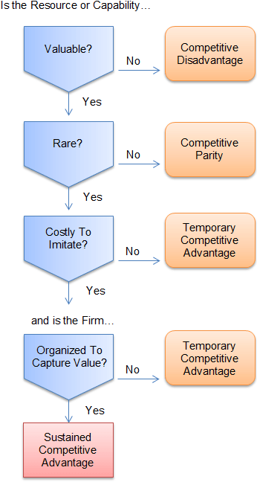
Rothaermel’s (2013) ‘Strategic Management’, p.91

Slide 11
VRIO analýza
Valuable – představuje daný zdroj hodnotu, díky které lze posílit postavení podniku oproti konkurenci, využít příležitostí na trhu příp. odolat ohrožení?
Za hodnotný zdroj považujeme i to co dokáže udržet popř. posílit hodnotu oceňovanou zákazníkem. ( např. diferenciace produktu, komponent)
Př. iOS vs Android, kompatibilita Ikea atd.

Slide 12
Otázky vedoucí k odhalení konkrétního hodnotného zdroje:
Které aktivity v podniku snižují náklady při zachování hodnoty poskytované zákazníkovi?
Které aktivity zvyšují diferenciaci produktu při zachování hodnoty poskytované zákazníkovi?
Máte možnost využít nějaký jedinečný zdroj, distribuční kanál, způsob propagace,atd.??
Dále lze posuzovat spolupráci s podniky, vztahy s dodavateli a odběrateli, reputace, inovace atd.

Slide 13
VRIO analýza
Rare – vzácnost – nenabízí to náhodou i někdo jiný? A pokud ano, umíme to lépe? Omezenost zdrojů a jejich dostupnost determinuje konkurenční výhodu.
Costly to Imitate – napodobitelnost za přijatelnou cenu, pokud je to jednoduše substituovatelné, nebo zajistitelné jinak hodnota takového zdroje resp. jejich kombinace, klesá.

Slide 14
Otázky vedoucí k odhalení vzácnosti a imitovatelnosti
Existují v odvětví společnosti, které využívají podobné zdroje stejným způsobem?
Mohou se k danému zdroji konkurenti snadno dostat?
Existuje nějaká ochrana duševního vlastnictví zdroje?
Jak je náročné identifikovat dílčí procesy, úkoly a další faktory, které jsou součástí hodnotného zdroje?

Slide 15
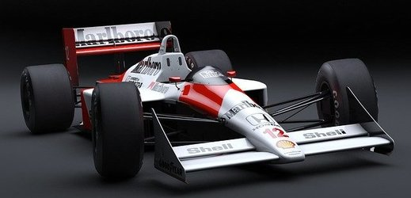
Stáj formule 1 Racing Point dostala pokutu 400 tisíc eur (10,5 milionu korun) a přišla o 15 bodů v hodnocení Poháru konstruktérů kvůli nelegální kopii technického prvku na monopostech. Trest oznámila Mezinárodní automobilová federace (FIA), poté co vyšetřující sportovní komisaři dali za pravdu protestu konkurenčního týmu Renault.
https://www.tyden.cz/rubriky/sport/motorismus/formule-1/staj-f1-racing-point-kopirovala-dily-dostala-za-to-trest_546453.html?showTab=nejctenejsi-7

Slide 16
VRIO analýza
Organized to Capture Value – schopnost zdroje využít a zorganizovat tak, aby uchovaly hodnotu a dál ji rozvíjely k udržení konkurenční výhody.

Slide 17
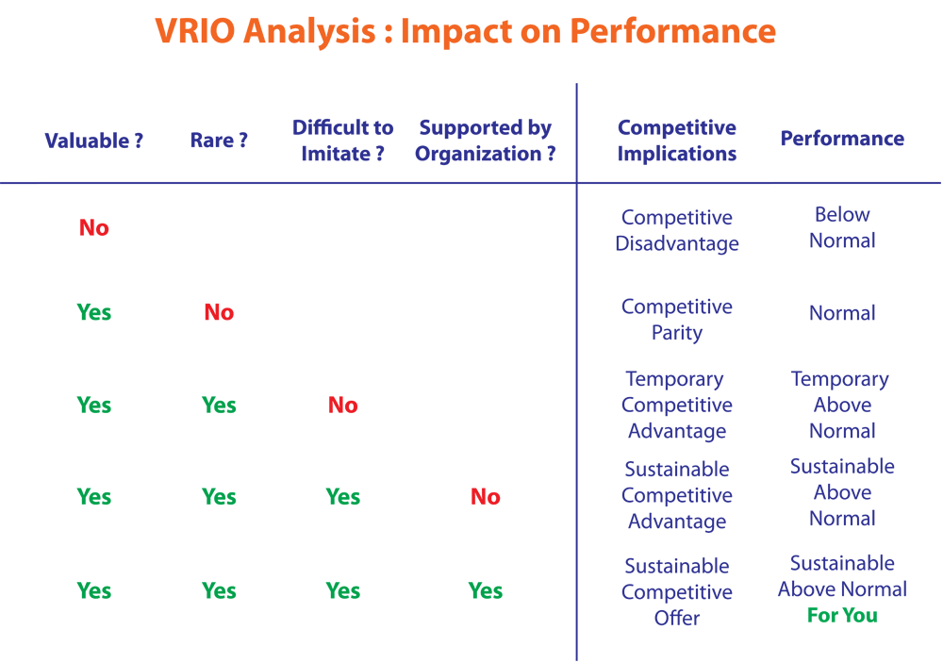

Slide 18
Další srovnávací analýzy
Bilance zdrojů a kompetencí vzhledem k organizaci:
Matice portfolia : BCG, matice atraktivity, matice výrobek/trh
Analýza kritických faktorů úspěchu:
Klíčová je znalost potřeb zákazníka a schopnost ohodnotit stav, jehož podnik pro danou oblast dosahuje. Vymezením rozdílů mezi skutečnou a požadovanou úrovní lze jednoduše a přehledně popsat ty oblasti rozvoje podniku, které jsou z pohledu zákazníka kritické.

Slide 19
Kritické faktory úspěchu:schopnosti a zdroje, které musí firma mít a rozvinout aby mohla:
Úspěšně soutěžit na určitém trhu nebo segmentu
Dodávat výrobky a služby, které zákazníci vysoko hodnotí.

Slide 20
Jde o faktory, které zabezpečí dlouhodobou konkurenční výhodu, kterou můžeme považovat za atribut pozitivně vnímaný a přijímaná zákazníkem za předpokladu:
Zvláštnosti
Jedinečnosti
Užitečnosti
Udržovatelnosti
Příznivých důsledků

Slide 21
Analýza KFU vytváří rámec k jednotlivému pochopení následujícího:
V čem musí být firma v rámci svého průmyslového odvětví dobrá a jak se toto mění
Jaká je současná konkurenční pozice vaší firmy
Jak identifikovat odborné schopnosti kritické pro změny
Jak rozdělit zdroje a rozvinout konkurenční výhodu.

Slide 22
Základní kritéria úspěchu:
Kvalita výrobku
Služby
Náklady
Jistota
Jsou určována zákazníkem

Slide 23
Mc Kinsey 7S
Strategy – jak vyřešit konkrétní podnikatleský problém?
Structure – Jaké struktury jsou k zapotřebí k vyřešení daného problému?
System – Jaké systémy jsou zapotřebí k realizaci dané strategie.
Style – Jaký styl vedení povede k naplnění našich cílů.
Stuff – Jak můžeme pomoci našim manažerům růst?
Skills – Jaké schopnosti potřebujeme k tomu, abychom dosáhli cílů, popř. jak dané schopnosti zlepšit?
Shared values – Proč děláme to co děláme, jaký to má smysl?

Slide 24
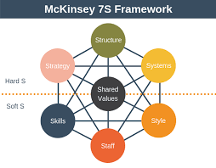
https://www.mckinsey.com/business-functions/strategy-and-corporate-finance/our-insights/enduring-ideas-the-7-s-framework#

Slide 25
Srovnávací analýza s konkurencí
Často podceňované
Využití „Benchmarkingu“ (zdroj:wikipedia.com)
Je nástroj strategického managementu, s kterým poprvé přišla firma Xerox Corporation na poč. 80.let 20. století.
Vychází ze dvou zásad:
1. zásada čínského generála Sun-c (cca 500 př. n. l.): Jestliže znáš svého nepřítele a znáš-li i sám sebe, nemusíš se bát o výsledek stovky bitev.
2. zásada: Buď nejlepším z nejlepších.

Slide 26
Postup benchmarkingu (Nenadál, 2004)
1. poznejte důkladně svoji pozici na trhu, svoji činnost, sebe - přednosti a slabiny (neznáš-li je, nemůžeš se zlepšit) a snaž se o jejich kvantifikaci (o kolik je konkurent lepší, kolik má zákazníků apod.).
2. jak si vede konkurence - jakými způsoby dosahuje svých výsledků, urči jejich přednosti a slabiny (srovnávej se jen s tím nejlepším).
3. na základě zjištěných informací definuj faktory úspěchu - převezmi to nejlepší od svých konkurentů - formy převzetí mohou být různé - napodobení, modifikace, akceptace.
4. získejte převahu - napravil jsi své nedostatky a využíváš svých předností.
5. tyto kroky stále opakujte - nebuďte nikdy dostatečně spokojeni s dosaženým.

Slide 27
Smysl benchmarkingu
Je poznání vlastní pozice na trhu a následné zlepšení této pozice na základě srovnání s konkurencí s důrazem na zlepšení vlastních nedostatků, využití svých předností a učení se od konkurence tam, kde jsou oni lepší.
Využití konceptu „best practice“

Slide 28
Interní a externí benchmarking
Podle toho, odkud organizace bere „vyměřovací laťku“, rozlišujeme 2 typy benchmarkingu - interní a externí.
Interní – v rámci organizace samotné
Externí – s např. konkurencí

Slide 29
SWOT analýza
Strengths
Weaknesses
Opportunities
Threats
Základ metody spočívá v klasifikaci a ohodnocení jednotlivých faktorů, které jsou rozděleny do 4 výše uvedených základních skupin. Vzájemnou interakcí faktorů silných a slabých stránek na jedné straně vůči příležitostem a nebezpečím na straně druhé lze získat nové kvalitativní informace, které charakterizují a hodnotí úroveň jejich vzájemného střetu.
SWOT analýzu je dále možno členit pomocí mřížky:

Slide 30
SWOT | Interní analýza
 |  | Silné stránky | Slabé stránky
Externí analýza | Příležitosti | S-O-Strategie: Vývoj nových metod, které jsou vhodné pro rozvoj silných stránek společnosti (projektu). | W-O-Strategie: Odstranění slabin pro vznik nových příležitostí.
 | Hrozby | S-T-Strategie: Použití silných stránek pro zamezení hrozeb. | W-T strategie Vývoj strategií, díky nimž je možné omezit hrozby, ohrožující naše slabé stránky.

Slide 31
Zpřesnění analýzy
Ke zpřesnění SWOT analýzy lze využít:
Přímé kvantitativní vyjádření vlivu na efekt firmy (finančně).
Individuální odhad ad hoc buď podle intuitivního globálního posouzení nebo na základě rozkladu na dílčí subkritéria
Expertizní individuální odhad
Využití odhadů s využitím přístupu metodologického analýzy
Týmový expertní odhad
Kombinace přímého kvantitativního vyjádření vlivu a bodového hodnocení.

Slide 32
Matice efektu a významnosti S aW stránek
Významnost | Efekt – výkonnost, síla působení účinku
 | Velká | malá
velká | D | C
malá | B | A
A – na základě analýzy zvážit zásadní změny
B - Analyzovat a hodnotit závažnost, zvažovat a zvolit podporu
C – soustředěné posilování výkonnosti s cílem zlepšovat výsledky
D – strategie pokračovat upevňovat a kontrolovat výsledky

